Slide 1
CEPC顶点探测器的SOI像素传感器研究
吴志岗^{1,2,3}，卢云鹏^{1,2}，周扬^{1,2}，董静^{1,2}，宋龙龙^{1,2,3}，欧阳群^{1,2,3}
1.核探测与核电子学国家重点实验室
2.中国科学院高能物理研究所
3.中国科学院大学

Slide 2
提纲
背景介绍
  CEPC顶点探测器设计要求与挑战
  SOI像素传感器用于顶点探测器的可行性
基于Allpix²的空间分辨率模拟
CPV2设计概念
基础性能测试
  传感器耗尽特性测试
  电路参数刻度
  噪声水平测试
基于聚焦激光束的空间分辨测试
  实验装置配置
  激光束响应
  空间分辨测试结果
总结与展望

Slide 3
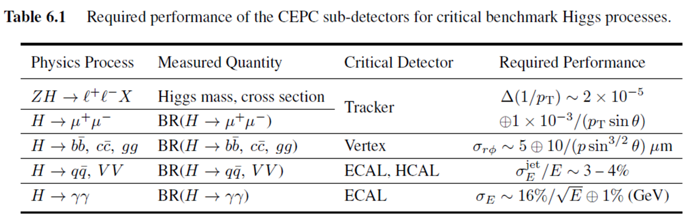

CEPC顶点探测器设计要求与挑战
探测器应具有对b-/c-jet以及τ轻子很好的鉴别能力
  应具有小的impact parameter resolution
顶点探测器设计要求
  最内层探测器空间分辨优于3um(2.8um)
  探测器的物质的量低于0.15% X0/layer
  最内层探测器距离对撞顶点近(16mm)
a=5, b=10
小像素
薄、低功耗
快读出、抗辐照
像素尺寸小、传感器厚度薄、具有像素内甄别器的数字读出芯片

Slide 4
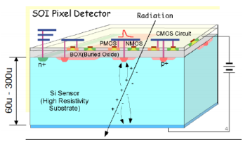
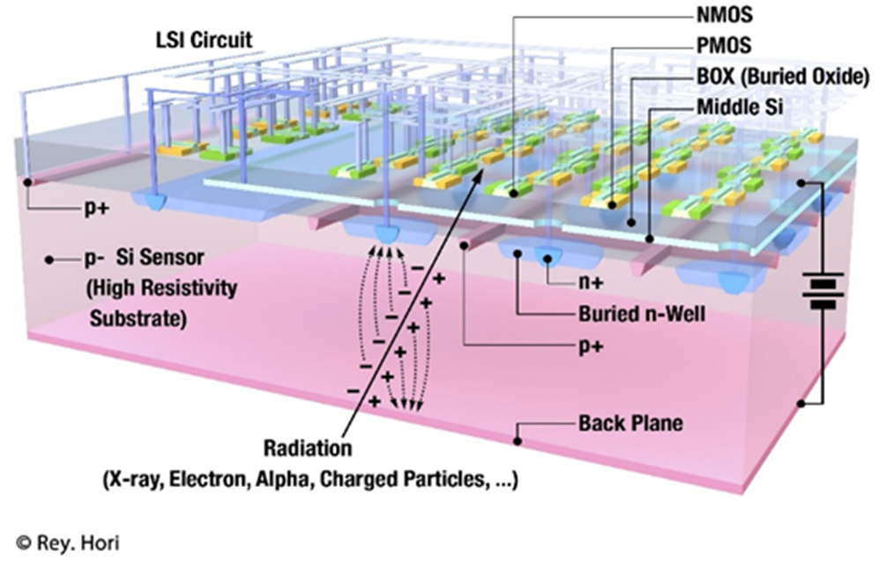
SOI像素传感器
用于CEPC顶点探测器的可行性分析
  电路层工业级的0.2um CMOS工艺
  高阻的衬底（大于10kΩcm）,易实现传感器全耗尽
  像素尺寸可以做得很小（小于10um）
  传感器厚度可以减薄到50um
  Double SOI结构可以有效解决电荷收集极与电路层间的串扰
  Double SOI结构可以加补偿电压以减少TID效应的不利影响

Slide 5

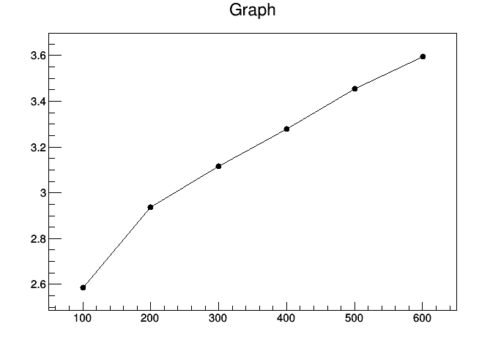
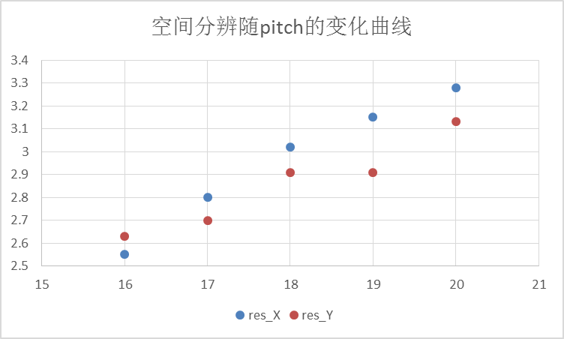
基于Allpix²的空间分辨率模拟
Allpix²介绍
  模拟载流子在传感器中的输运过程
空间分辨率模拟
  随像素尺寸变化
    阈值200e-
    X方向垂直入射，Y方向偏10°
  随阈值变化
    像素尺寸16um
分辨率
(um)
分辨率
(um)
像素尺寸 (um)
阈值(e⁻)

Slide 6
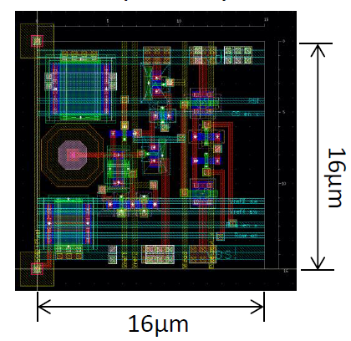
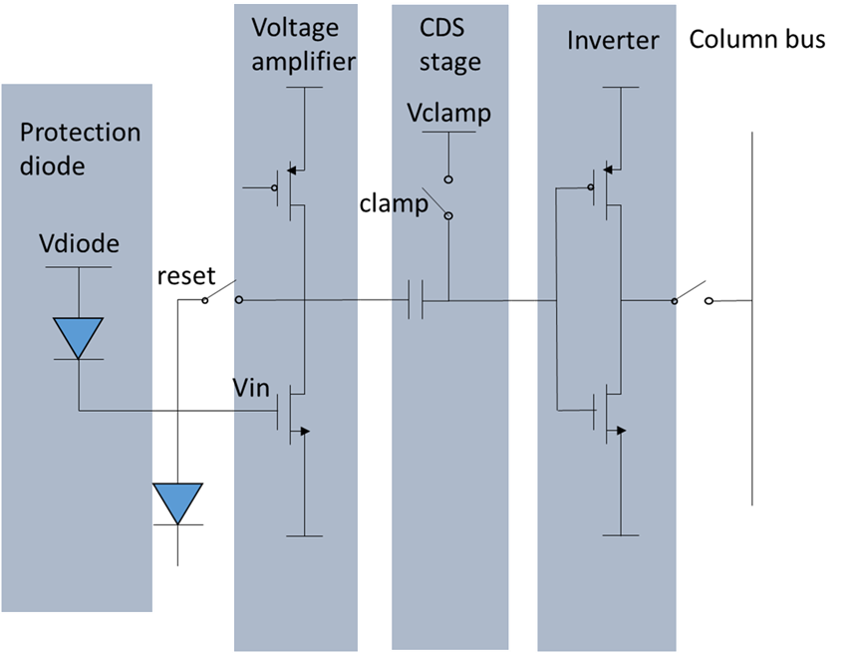
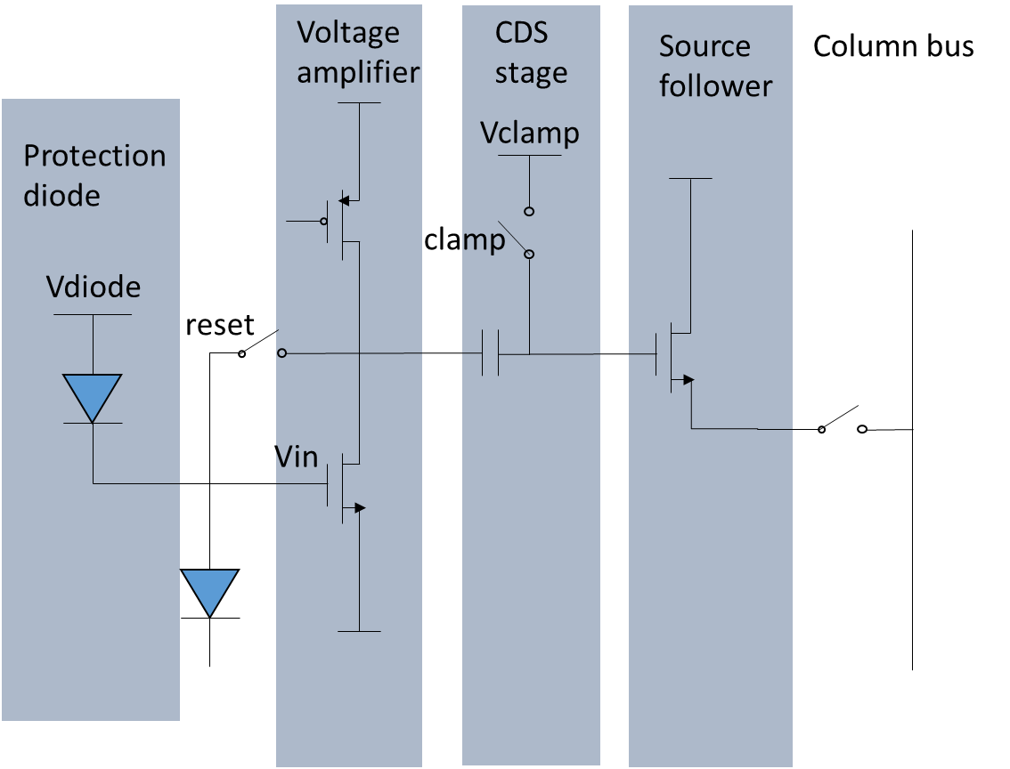
CPV2设计概念
Double SOI圆晶
  P型高阻衬底（约1kΩcm）
  传感器减薄到75um
像素内甄别的小像素阵列
  16um的像素尺寸及数字读出以实现3um以下的空间分辨
  像素内甄别器保证连续工作模式下的低功耗
  电路包含前放、相关双采样电路（CDS）以及甄别器
  一半的像素阵列为模拟读出（以进行电路参数刻度）
CPV2 pixel layout
CPV2 digital blocks
CPV2 analog blocks

Slide 7
提纲
背景介绍
  CEPC顶点探测器设计要求与挑战
  SOI像素传感器用于顶点探测器的可行性
基于Allpix²的空间分辨率模拟
CPV2设计概念
基础性能测试
  传感器耗尽特性测试
  电路参数刻度
  噪声水平测试
基于聚焦激光束的空间分辨测试
  实验装置配置
  激光束响应
  空间分辨测试结果
总结与展望

Slide 8
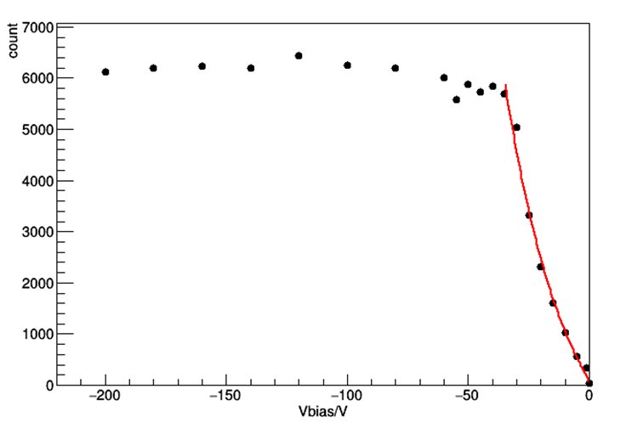
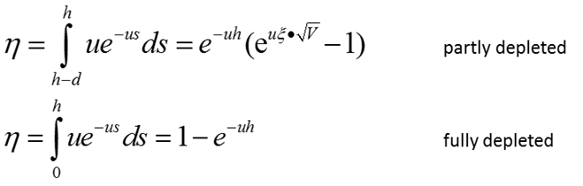
传感器耗尽特性测试
⁵⁵Fe放射源5.9KeV X射线背入射测试
  芯片厚度为75um
  X射线从探测器背面照射
  测量芯片计数率随所加偏压的关系
  当偏压大于30V时，计数不随偏压而变化
  传感器全耗尽的直接证据
75um
chip
⁵⁵Fe source

Slide 9
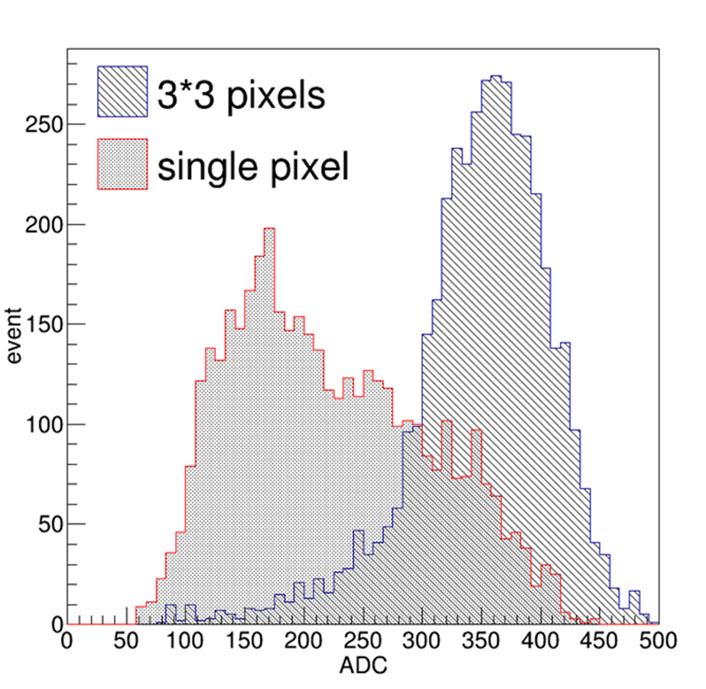
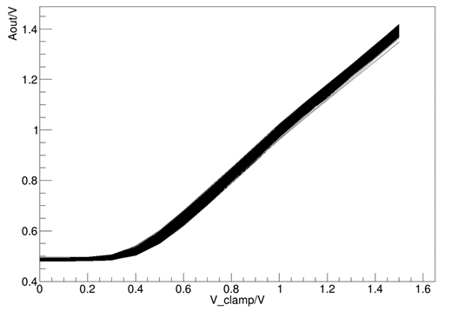
电路参数刻度
模拟像素测量电荷电压转换系数（CVF）
  ⁵⁵Fe 5.9KeV X射线源
  单像素收集电荷量的最大值位于180道ADC处
  3×3的簇团收集电荷量的最大值位于360道ADC处（√）
  测量模拟电路中源极跟随器的平均增益：0.87
  CVF：123.3uV/e- @源极跟随器的输入端

Slide 10
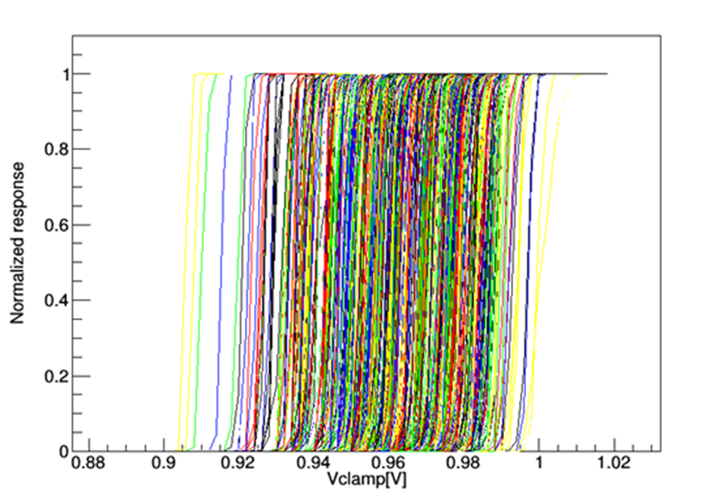
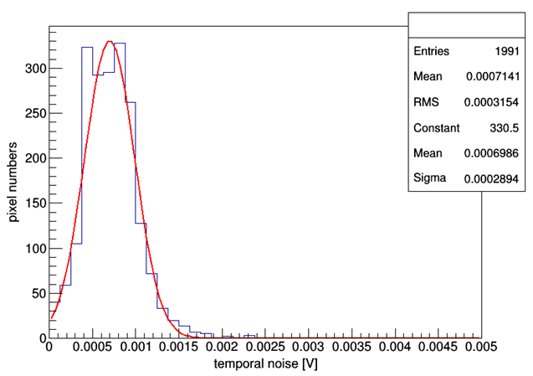
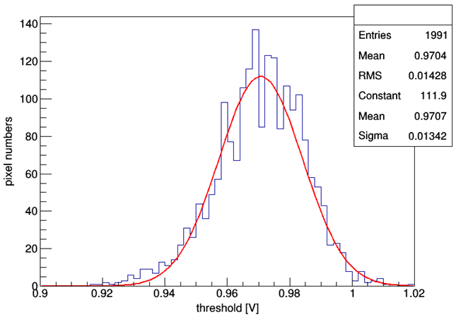
噪声水平测试
瞬态噪声（TN）与阈值不一致性（FPN）
  方法：全阵列S-curve曲线的方法
  平均瞬态噪声（TN）~6e-
  阈值不一致性（FPN）~114e-
Full array S-Curve

Slide 11
提纲
背景介绍
  CEPC顶点探测器设计要求与挑战
  SOI像素传感器用于顶点探测器的可行性
基于Allpix²的空间分辨率模拟
CPV2设计概念
基础性能测试
  传感器耗尽特性测试
  电路参数刻度
  噪声水平测试
基于聚焦激光束的空间分辨测试
  实验装置配置
  激光束响应
  空间分辨测试结果
总结与展望

Slide 12
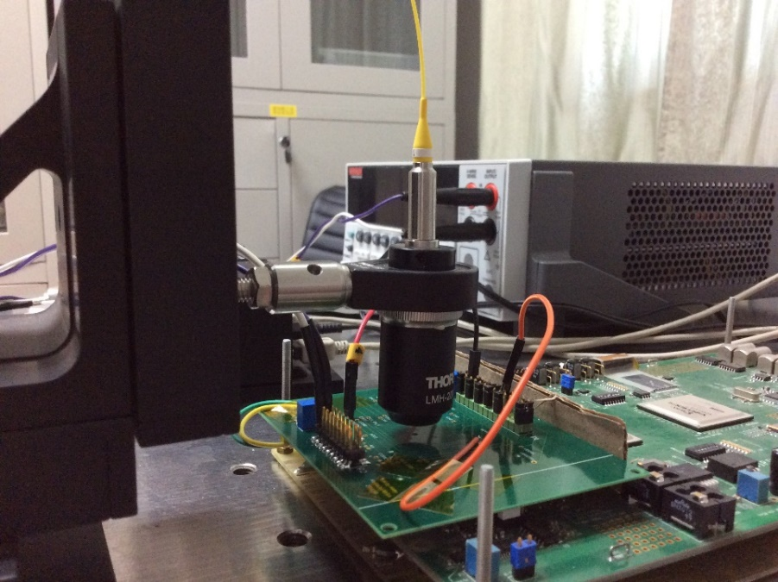
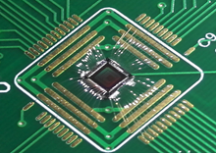
实验装置配置
1064nm 红外激光束
  光学透镜聚焦激光束
3维高精度步进电机控制激光位置
  位置精度0.1um
CPV2芯片
  芯片wire-bonding到子板上
  激光束可以从传感器背面入射（背面没有铝层）
motor
laser
chip

Slide 13
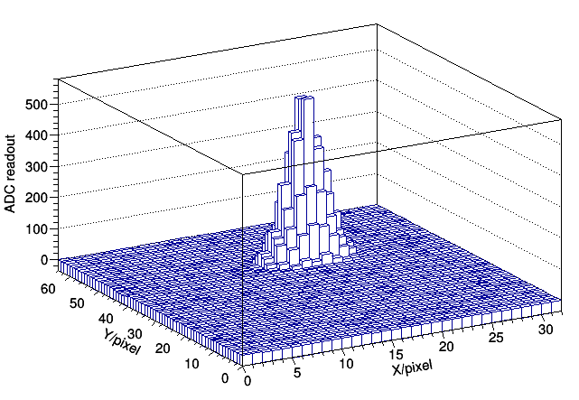
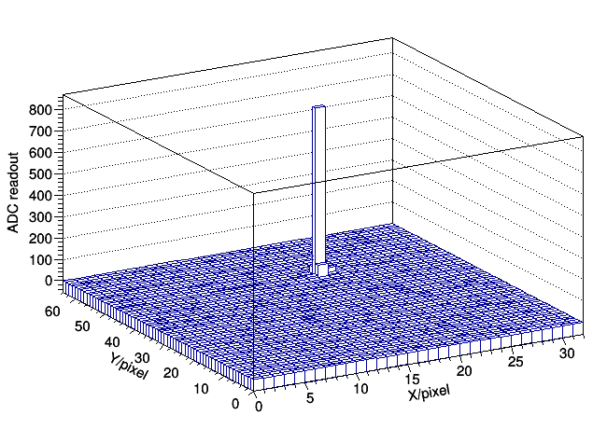
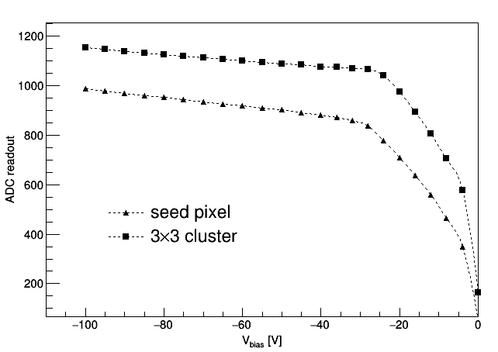
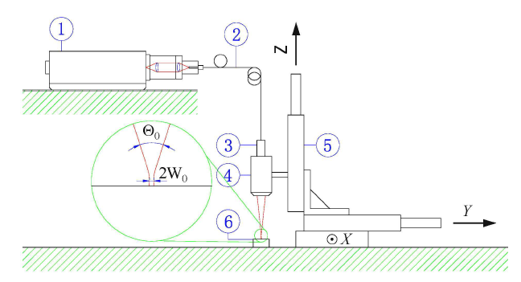
激光束响应
聚焦前
时序控制
  用每帧开始的信号进行触发
  与rolling shutter同步读出
聚焦方法
  用模拟像素部分作为参考探测器
  实现最小的簇团像素数目
  激光束腰宽度约为3.4um
激光信号强度随偏压的变化
  耗尽特性与之前结论相一致
聚焦后

Slide 14
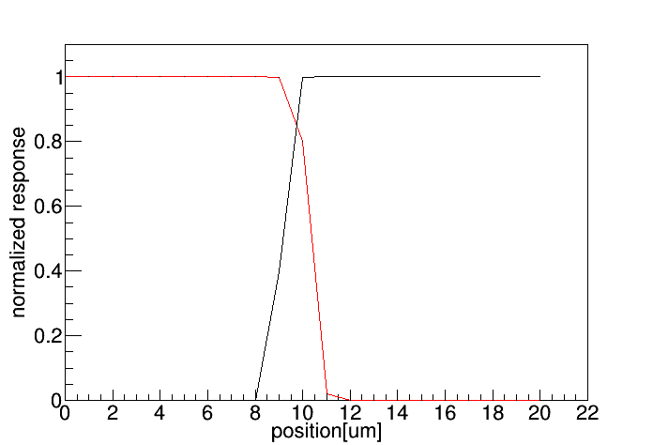
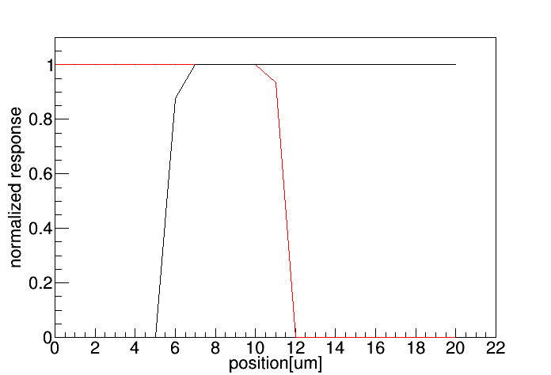
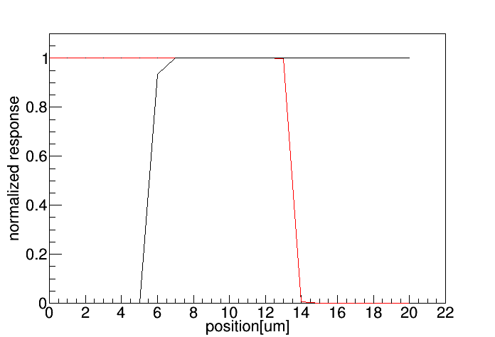
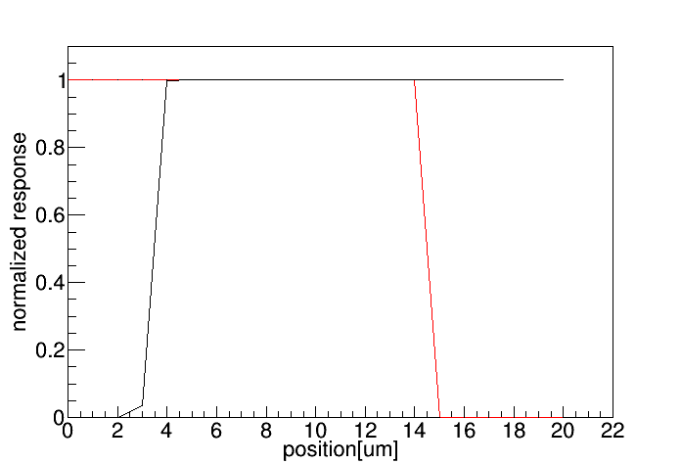
空间分辨测试
激光扫描两相邻数字像素
  扫描步长1um
  阈值固定（无噪声计数）
pixel
pixel
laser scan direction
Signal charge = 1574e⁻
Signal charge = 2308e⁻
Normalized response
=像素响应数/激光脉冲数
Signal charge = 3148e⁻
Signal charge = 4722e⁻

Slide 15
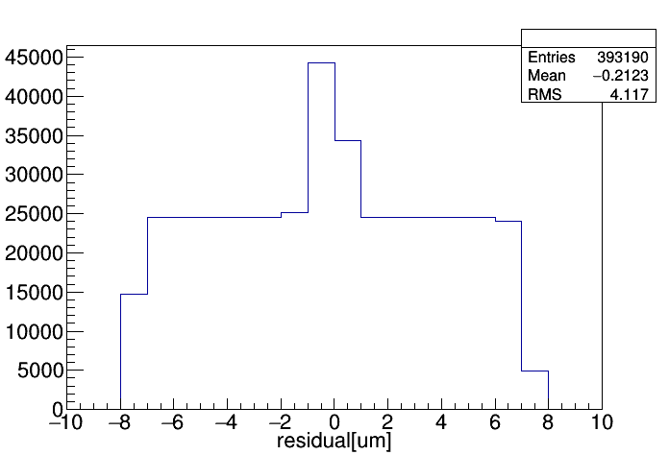
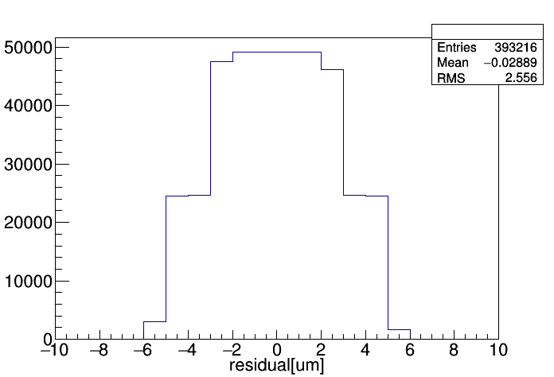
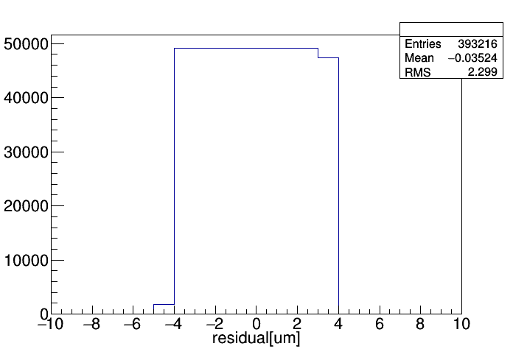
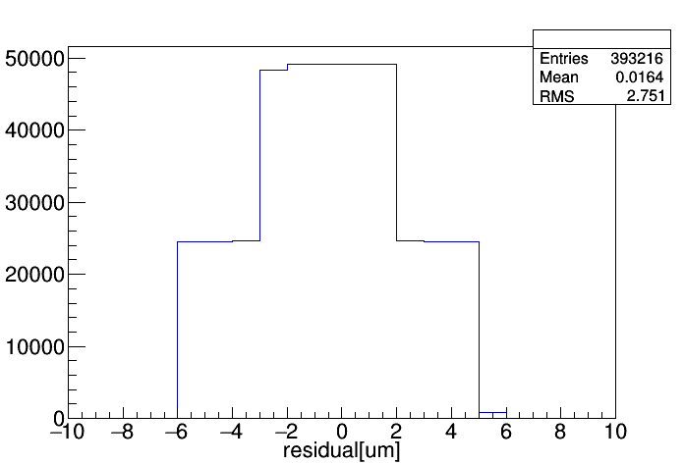
空间分辨测试
空间分辨由实际位置与测量位置的残差分布得到
  实际位置由步进电机决定
  测量位置由重心法重建得到
Signal charge = 1574e⁻
Signal charge = 2308e⁻
residual of position measurement
Signal charge = 3148e⁻
Signal charge = 4722e⁻

Slide 16
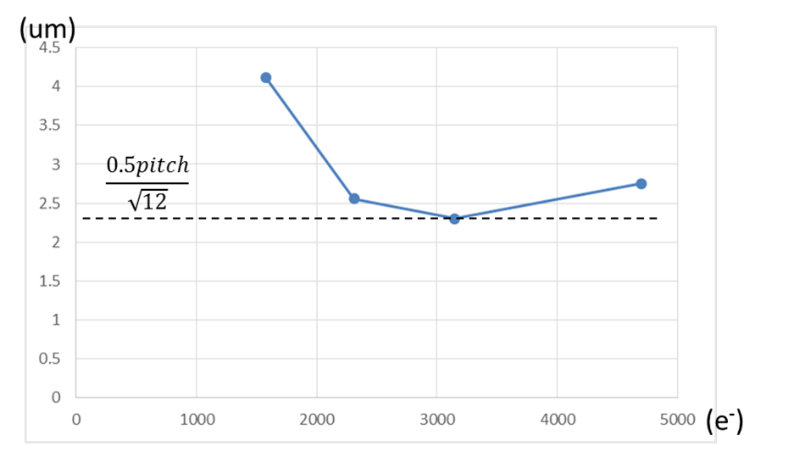
空间分辨测试
空间分辨率随信号强度的变化关系（阈值固定）
  在大约3000e-的信号水平处达到最佳的空间分辨率——2.3um

Slide 17
总结与展望
为CEPC顶点探测器预研的SOI像素探测器——CPV2
  16um像素尺寸、75um厚、数字读出的Double SOI芯片
  验证了减薄工艺的可行性
  验证了在-30V偏压时实现全耗尽
  实现了低的单像素瞬态噪声~6e-
  验证了激光束下的空间分辨率小于3um
下一款芯片——CPV3已在研究中
  将解决CPV2中存在的问题
  将采用pinned depleted diode（SOI-PDD）的sensor结构
  计划对CPV3进行束流实验
This work is supported by the CAS Center for Excellence in Particle Physics (CCEPP) and the National Nature Science Foundation of China, Grant 11575220.

Slide 18
谢谢！

